Slide 1
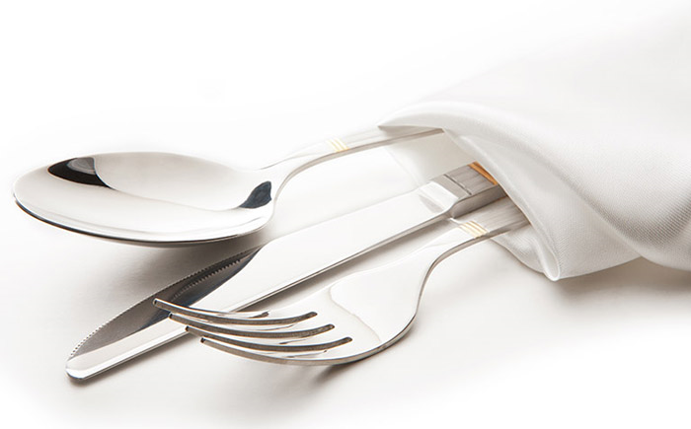
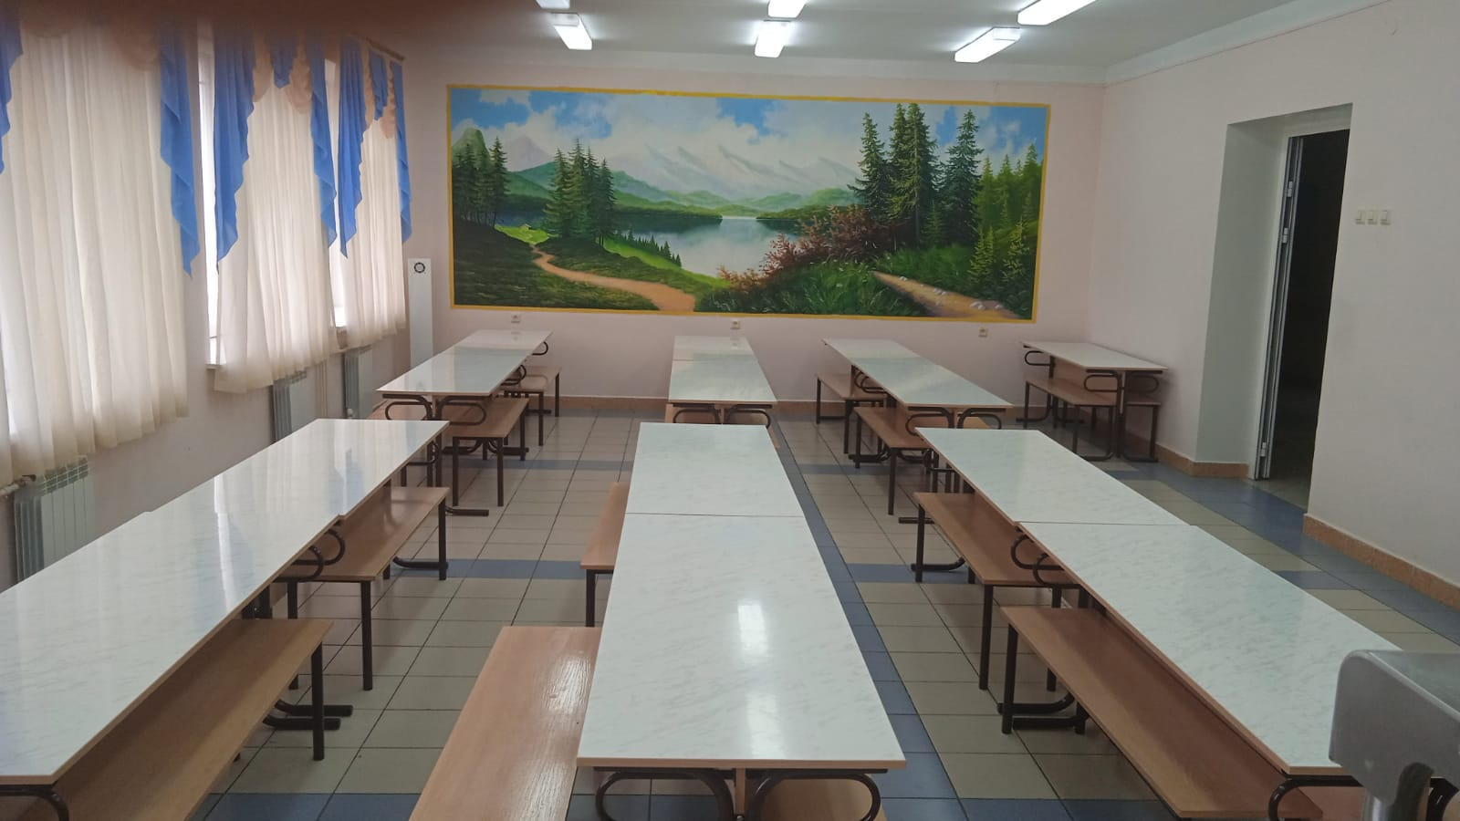
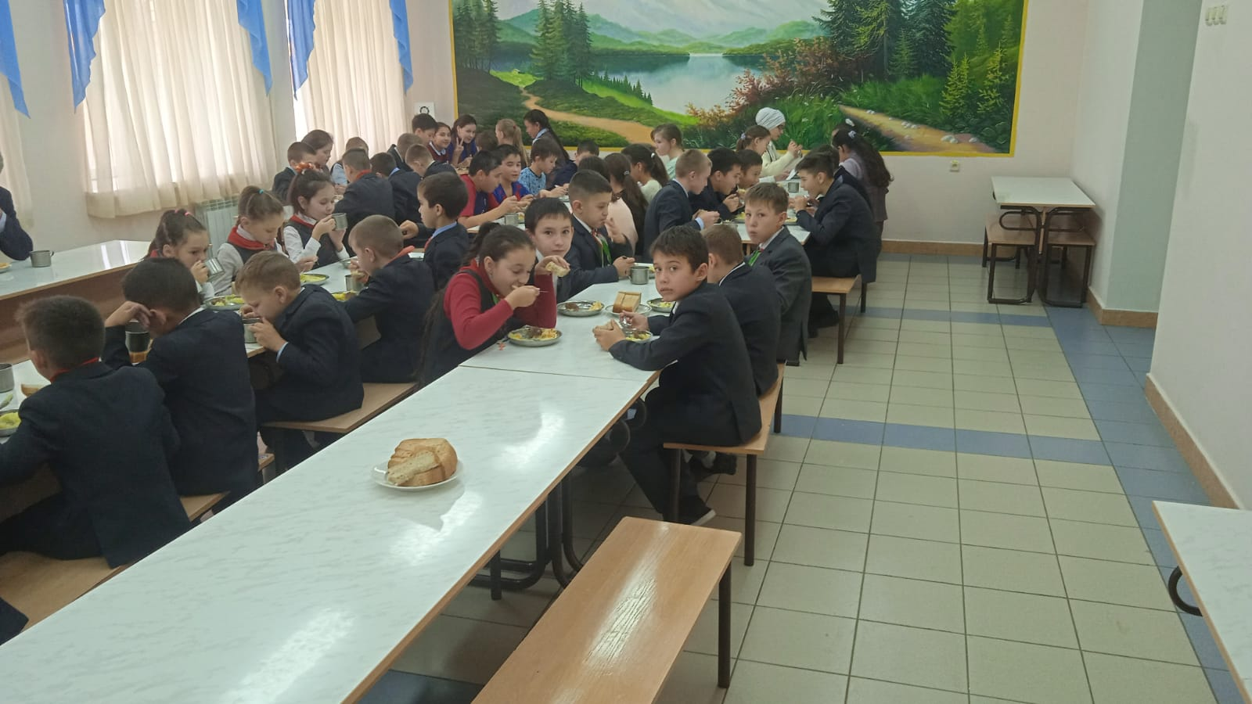
Презентация о приготовлении поварами школьной столовой горячего завтрака

Slide 2
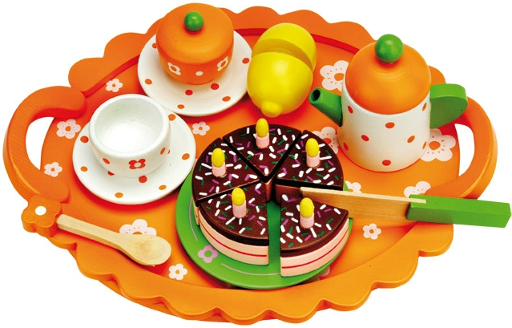
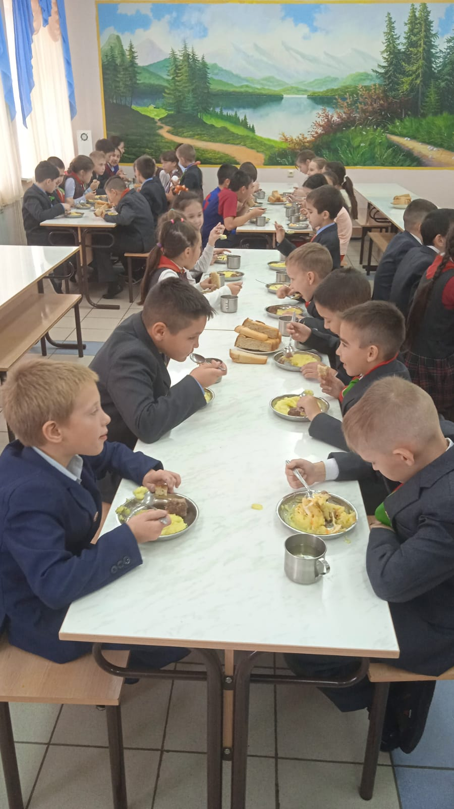
Питание школьника должно быть сбалансированным
Для здоровья детей важнейшее значение имеет правильное соотношение питательных веществ. В меню школьника обязательно должны входить продукты, содержащие не только белки, жиры и углеводы, но и незаменимые аминокислоты,
витамины, некоторые жирные кислоты, минералы и микроэлементы. Эти компоненты самостоятельно не синтезируются в организме, но необходимы для полноценного развития детского организма. Соотношение между белками, жирами и углеводами должно быть 1:1:4.

Slide 3
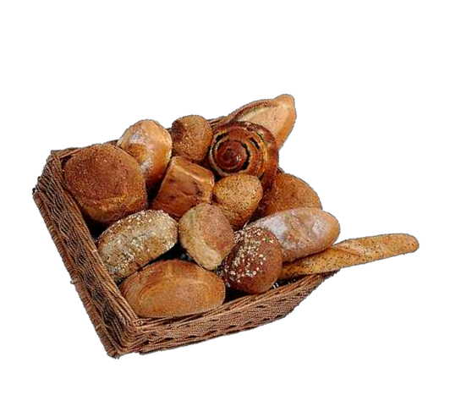
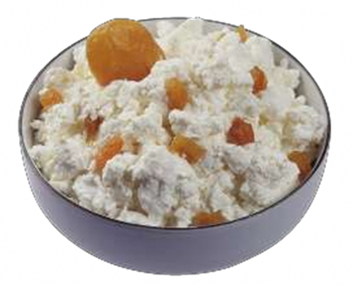


Питание школьника должно быть оптимальным
При составлении меню обязательно учитываются потребности организма, связанных с его ростом и развитием, с изменением условий внешней среды, с повышенной физической или эмоциональной нагрузкой. При оптимальной системе питания соблюдается баланс между поступлением и расходованием основных пищевых веществ.

Slide 4
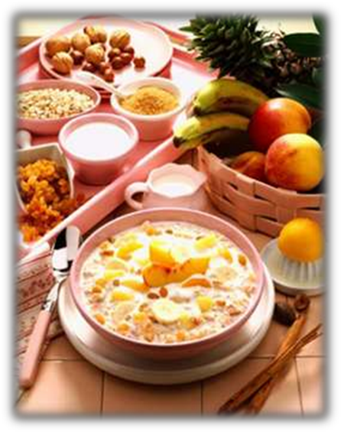

Калорийность рациона школьника должна быть следующей
7-10 лет – 2400 ккал
14-17лет – 2600-3000ккал
Если ребенок занимается спортом, он должен
получать на 300-500 ккал больше

Slide 5
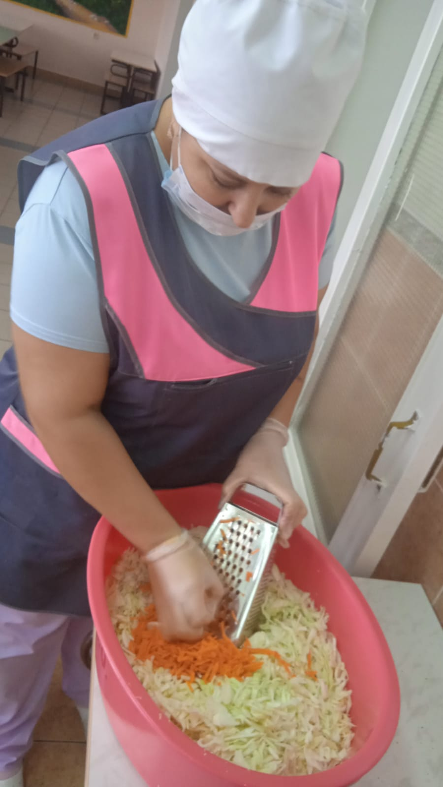
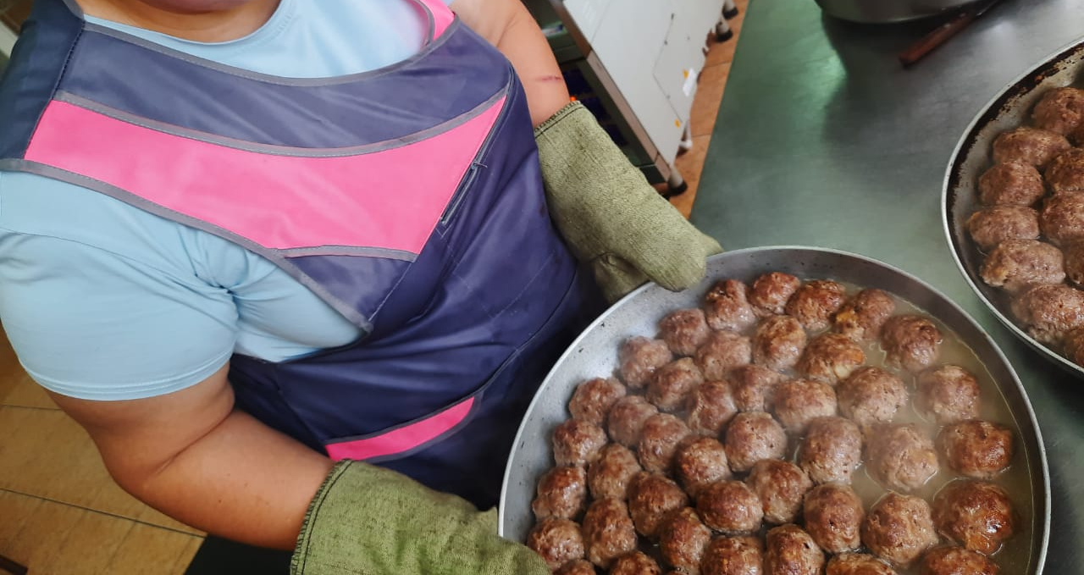
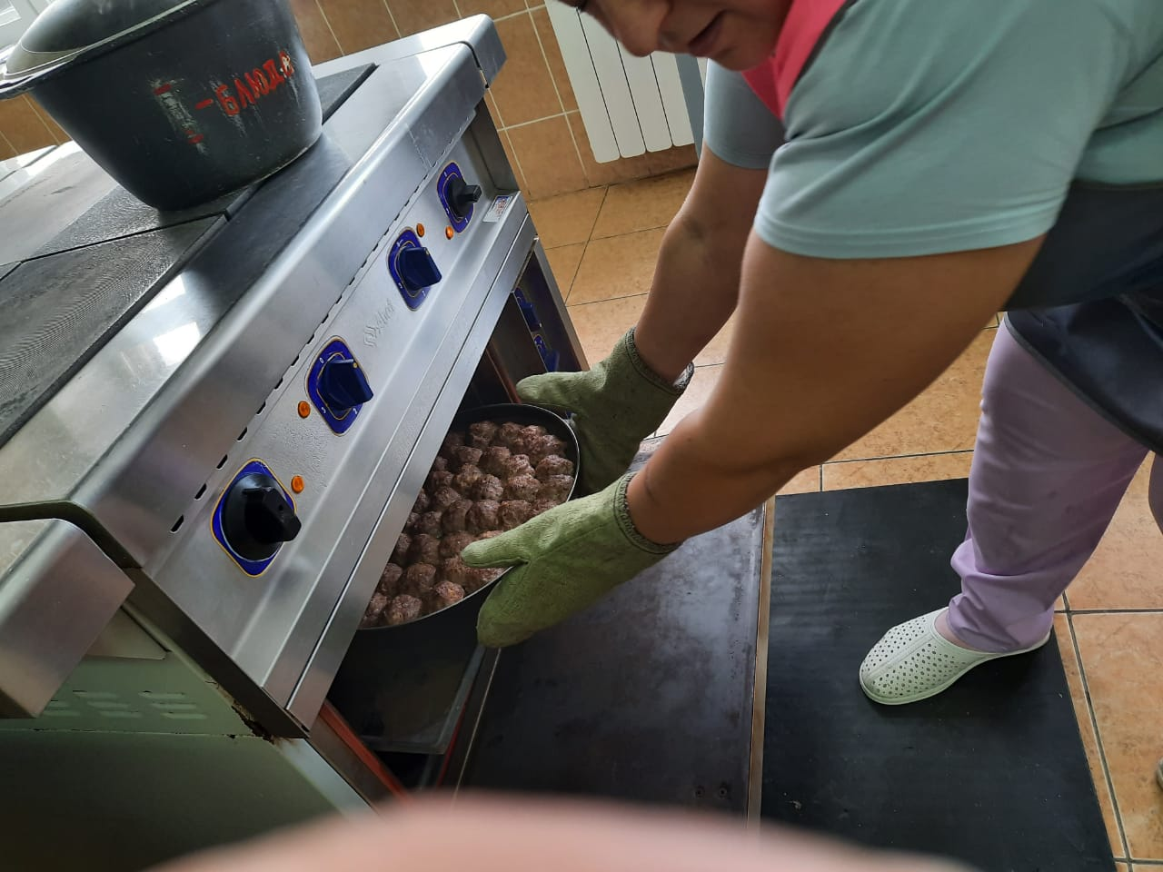

Приготовление горячего завтрака поварами школьной столовой

Slide 6
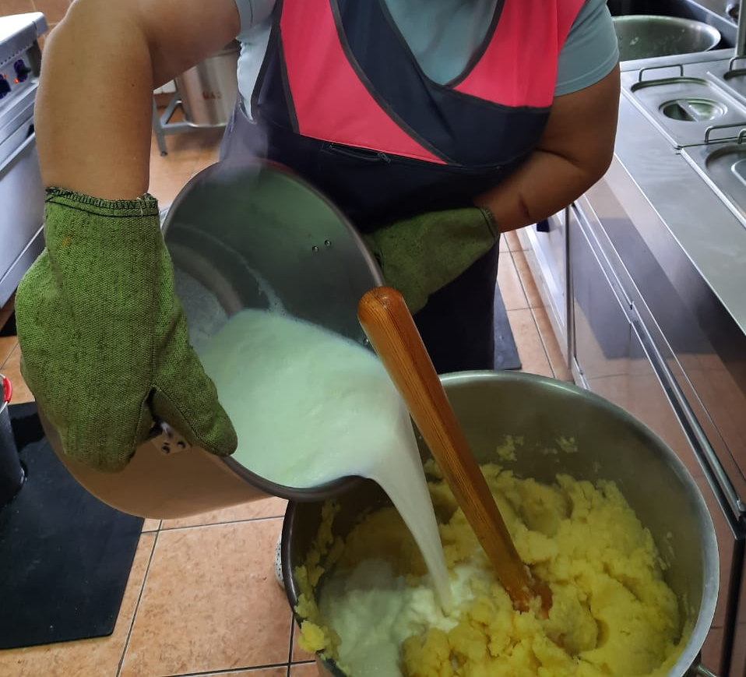
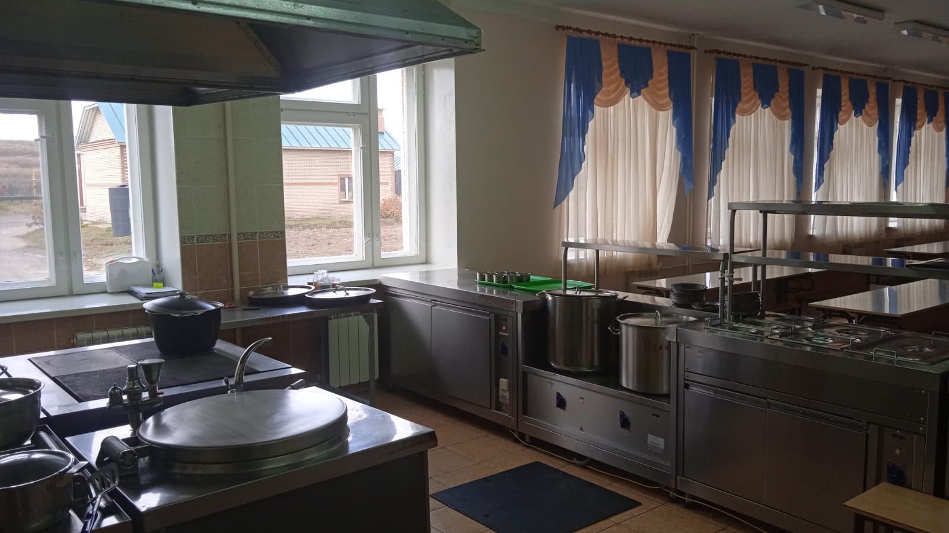
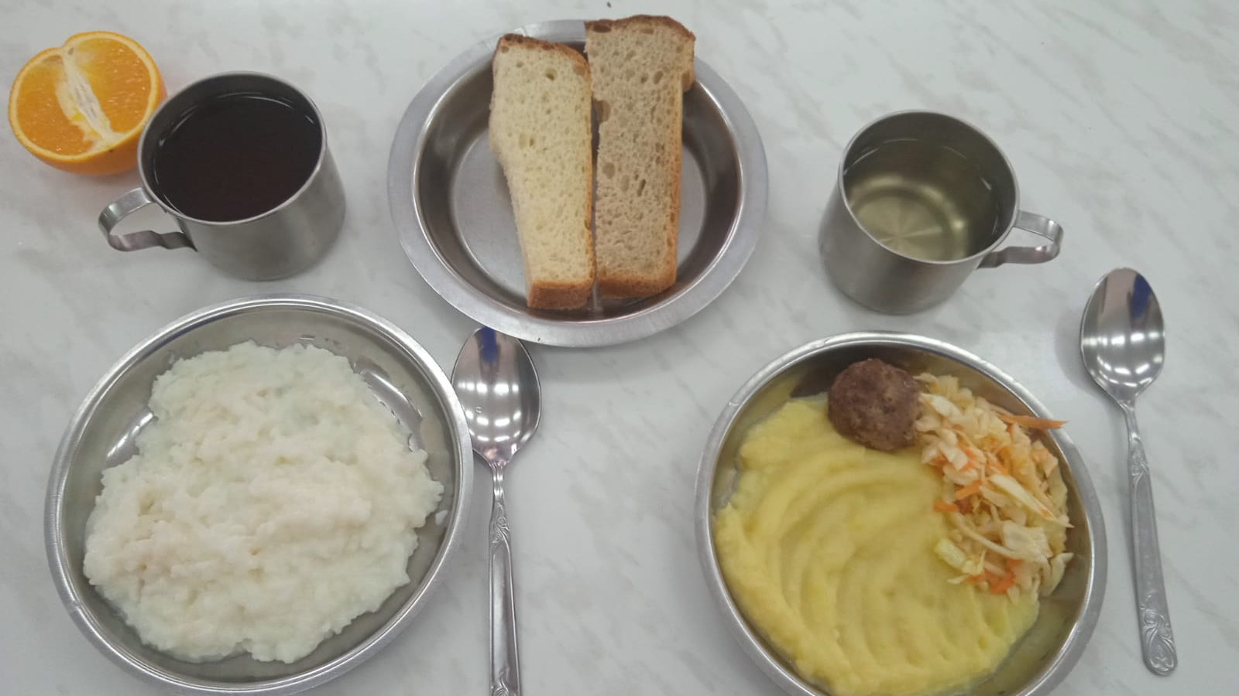

Slide 7

